Slide 1

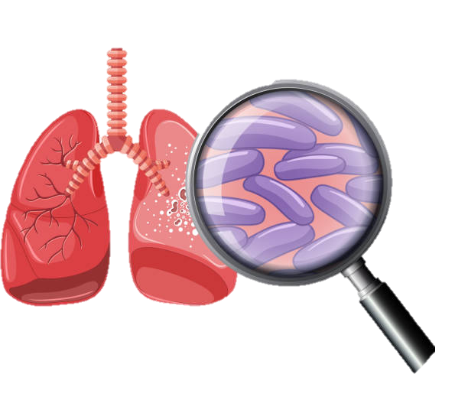
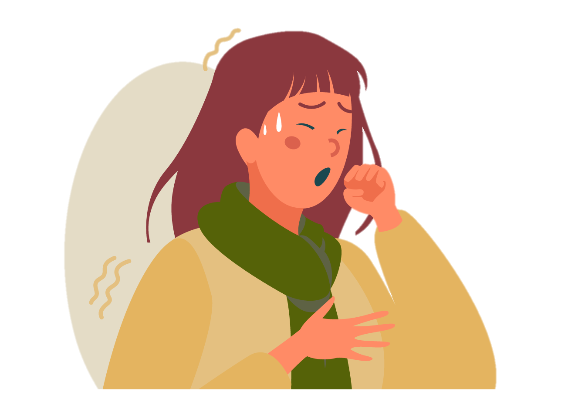


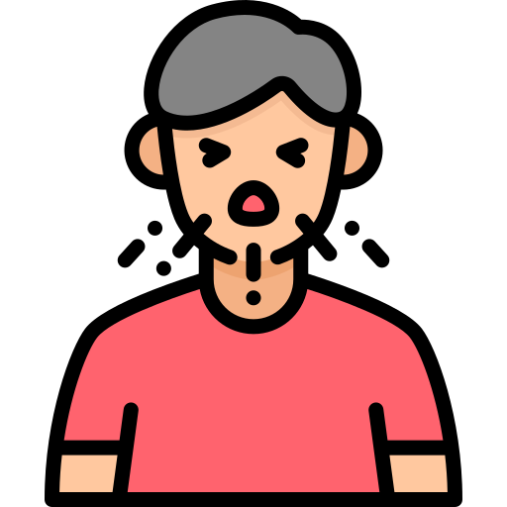
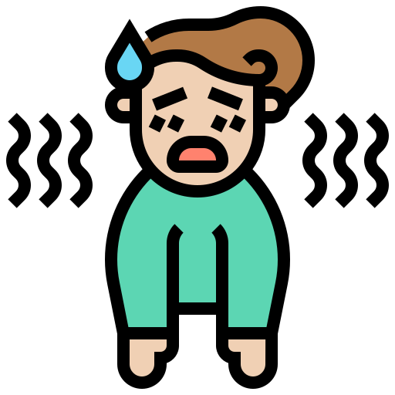
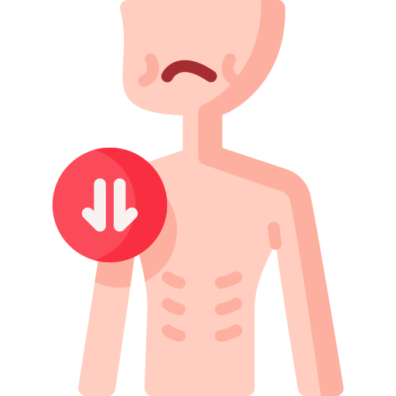
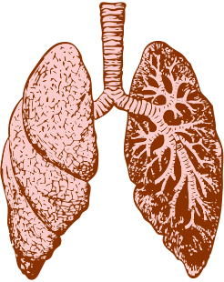
24 MARZO 2026
DÍA MUNDIAL DE LA
LUCHA CONTRA LA
TUBERCULOSIS
¿QUÉ ES?
Es una enfermedad infecciosa causada por una bacteria llamada Mycobacterium tuberculosis, que afecta principalmente a los pulmones, aunque también puede afectar otras partes del cuerpo (huesos, ganglios, cerebro, riñones, entre otros).
¿CÓMO SE CONTAGIA?
Se transmite por el aire cuando una persona con tuberculosis pulmonar activa tose, estornuda, habla o canta, liberando bacterias al ambiente que pueden ser inhaladas por otras personas.
SÍNTOMAS
Sudoración nocturna
Fiebre y escalofríos
Tos persistente
Cansancio y debilidad
Pérdida de peso
PREVENCIÓN
Mantener los ambientes ventilados.
Cubrirse al toser o estornudar.
Lavado frecuente de manos.
Mantener una alimentación saludable.
TRATAMIENTO
El tratamiento consiste en la toma de una serie de antibióticos durante un periodo determinado por médico tratante.
Recuerda que en el Perú el tratamiento es gratuito en los diversos establecimientos de salud MINSA o Essalud.
Fuente: MINSA.
Realizo por: SG SSST.

